Slide 1
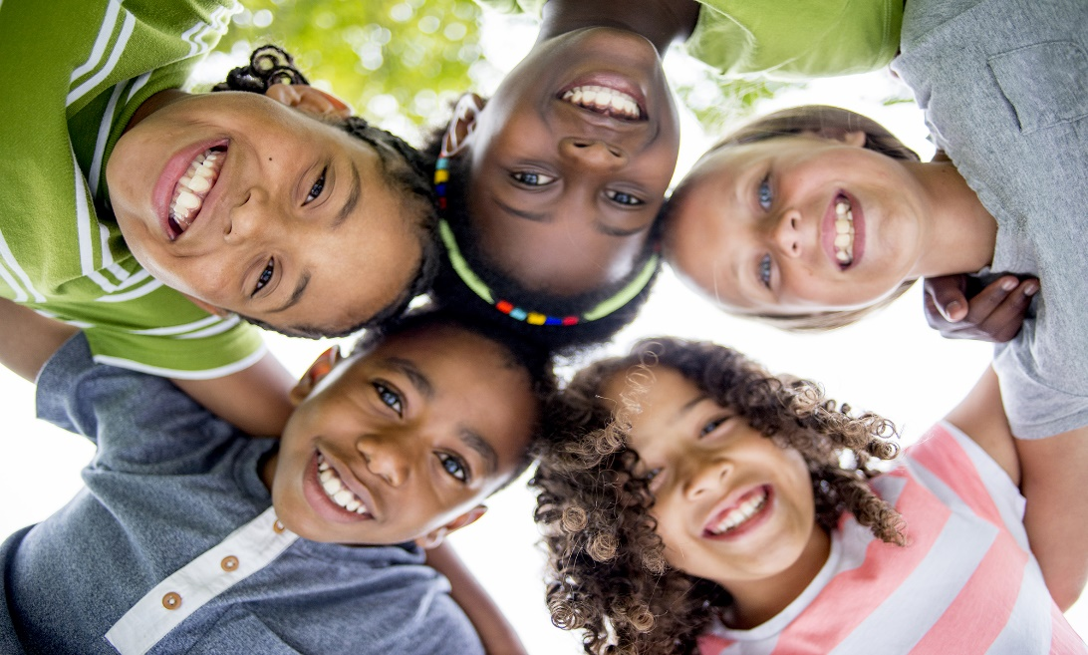
السنة الدراسية ٢٠٢٤ـ٢٠٢٥
المادة:تربية
الصّف:الأساسي الثالث
التاريخ:كانون الثاني
مدرسة راهبات القلبين الأقدسين الثانوية
بكفيا
المِحْوَرُالأول: حُقوقُ الطّفلِ وَواجِباتِه

Slide 2

الدّرسُ الثّالث: مِنْ حَقّي أَنْ أَتَعَلَّم ص. ١٥

Slide 3
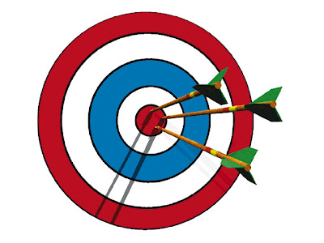
الأهداف
أُدْرِكُ أَنَّ لي الْحَقّ في التَّعَلُّم.
أَتَعَرَّفُ بالتَّعَلُّمِ إلى الْعالَمِ مِنْ حَوْلي.
أُدْرِكُ أَنَّني كَلَّما كَبِرْتُ أَكْثَر، صارَ عَلَيَّ أَنْ أَتَعَلَّمَ أَكْثَر.

Slide 4
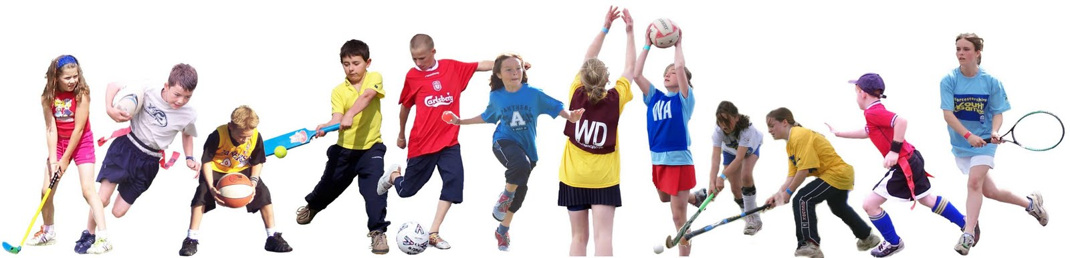
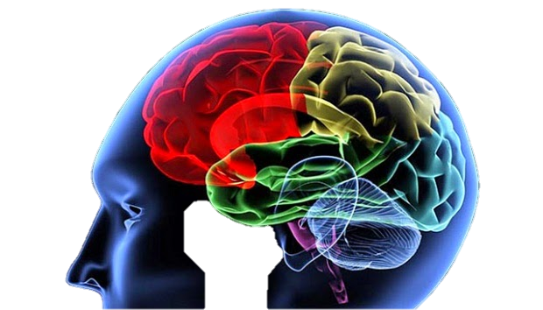
بالطَّعامِ والرّياضّةِ يَنْمو جِسْمي،
وَبالتَّعَلُّمِ يَنْموعَقْلي

Slide 5
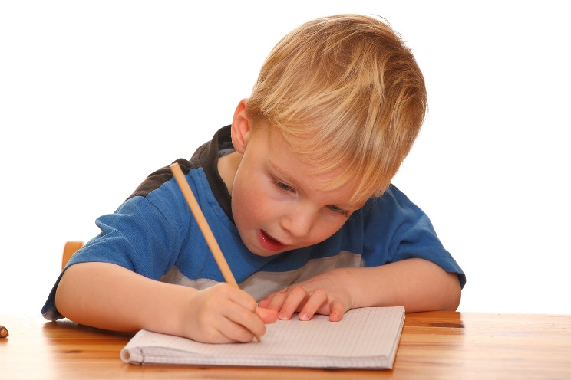
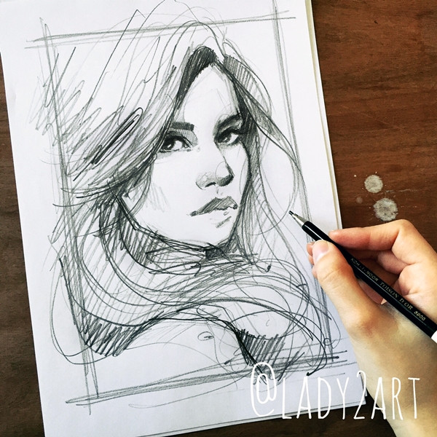

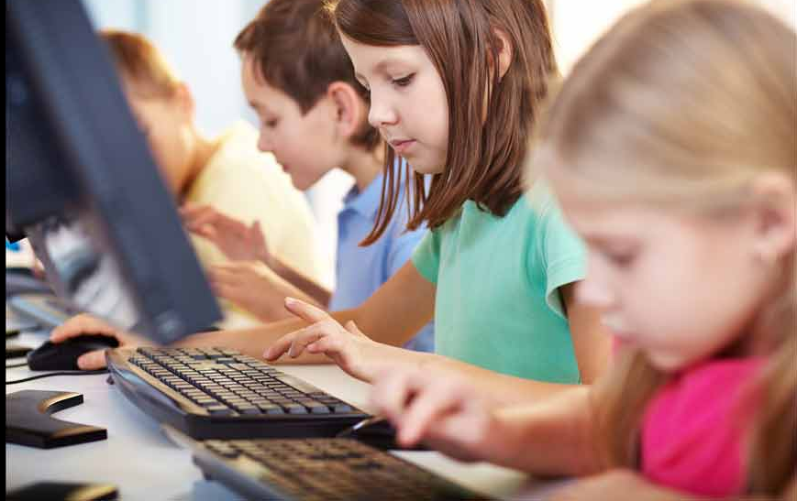
أَتَعَلَّمُ مَهاراتٍ عَديدةٍ :
ألْكِتابَة،
الرَّسْم،
الموسيقى
وَاسْتِعمال الْحاسوب .

Slide 6
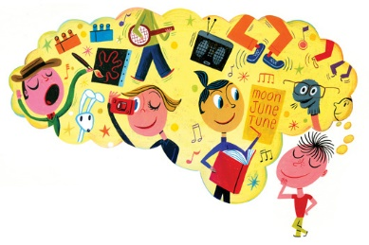
قَوْلُنا وَالْعَمَل
بِالتَّعَلُّمِ يَكْتَسِبُ الإنسانُ الْمَعارِفَ الْمُخْتَلِفة، وَالسُّلوكَ الصَّحيح.

Slide 7
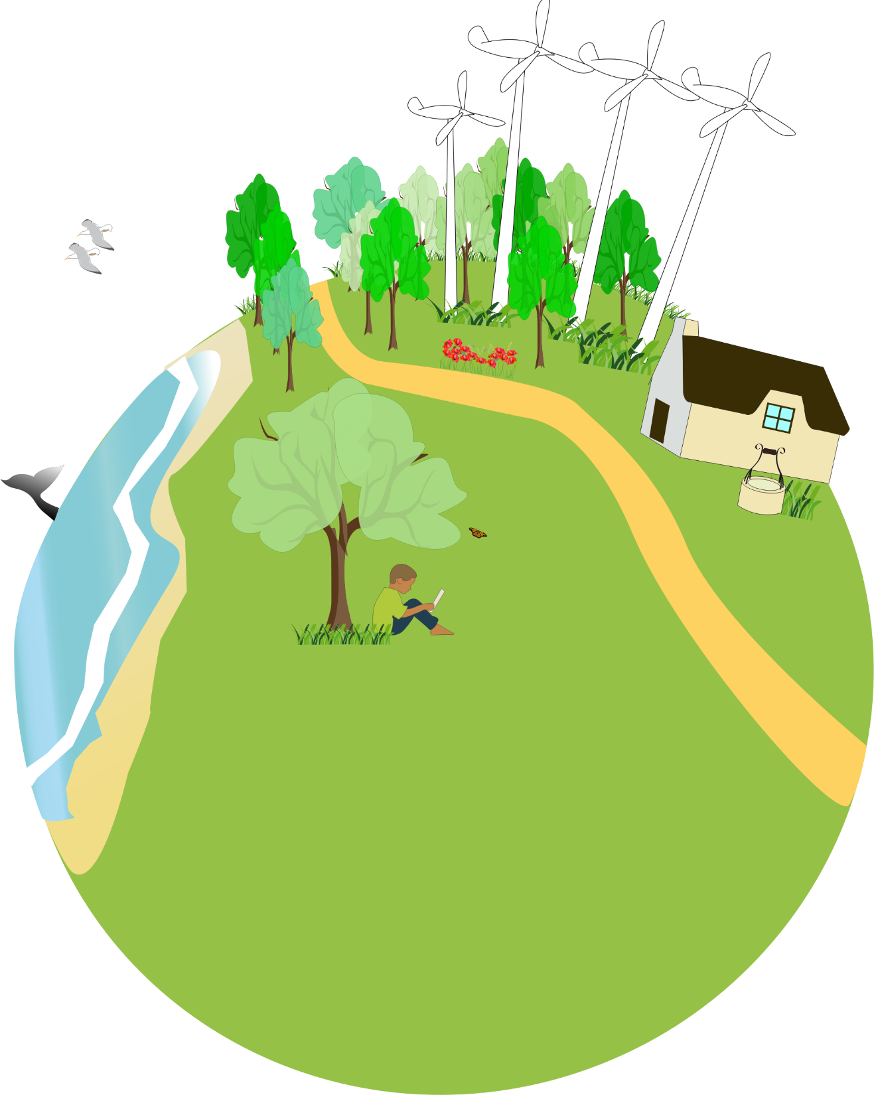
قَوْلُنا وَالْعَمَل
أَتَعَلَّمُ لِأَتَعَرَّفَ إلى الْعالَمِ مِنْ حَوْلي.

